Slide 1
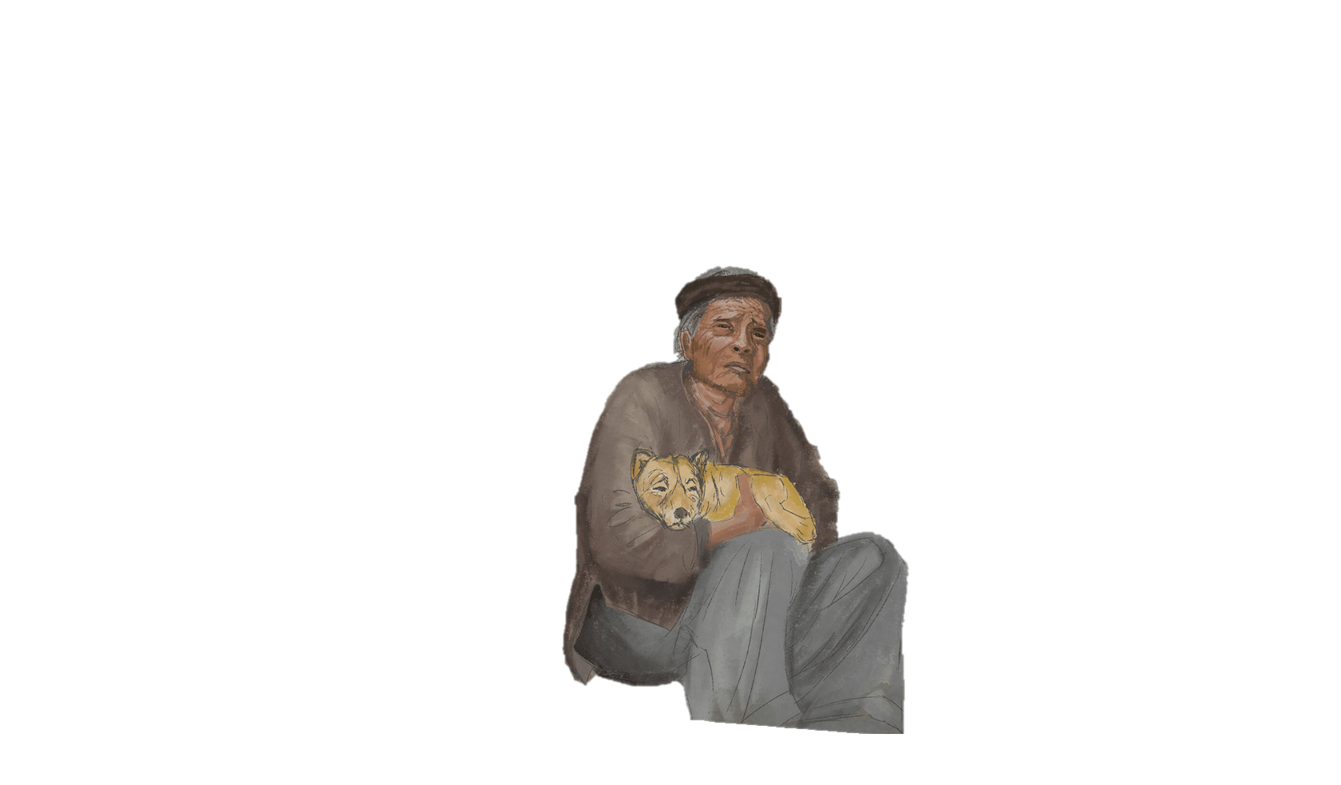


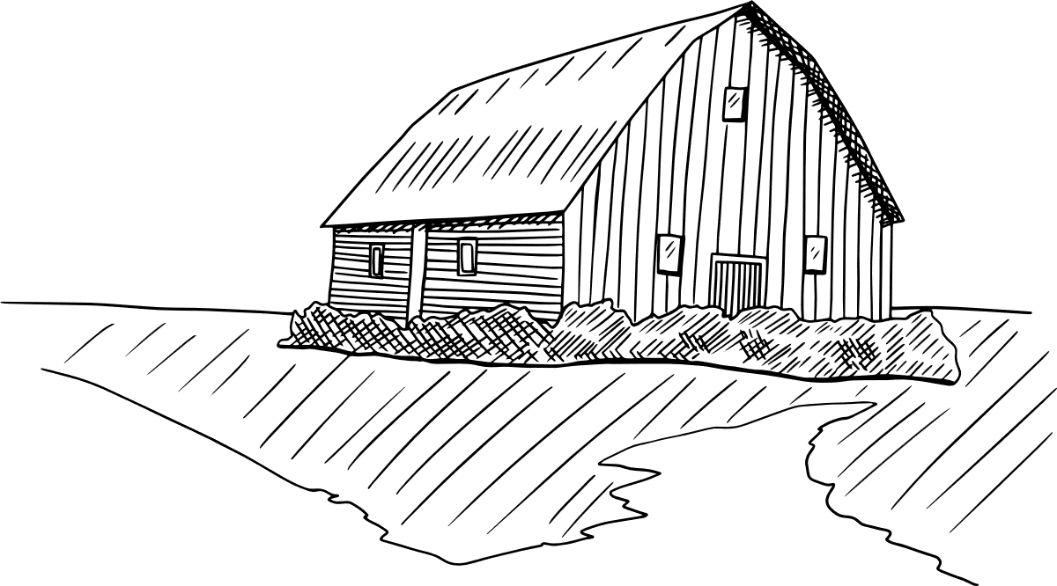
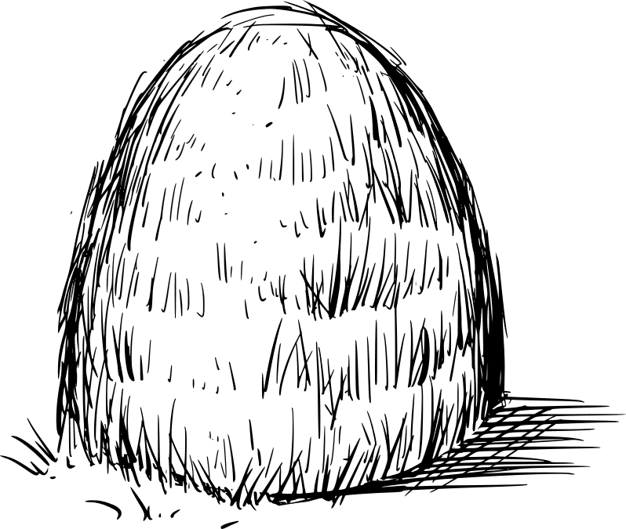
Bài 6: Truyện
Văn bản
LÃO HẠC
- Nam Cao -

Slide 2


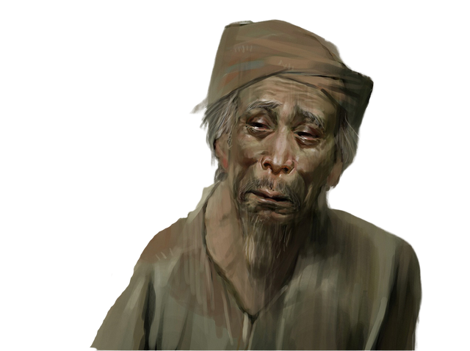
I.
Đọc – Tìm hiểu chung

Slide 3
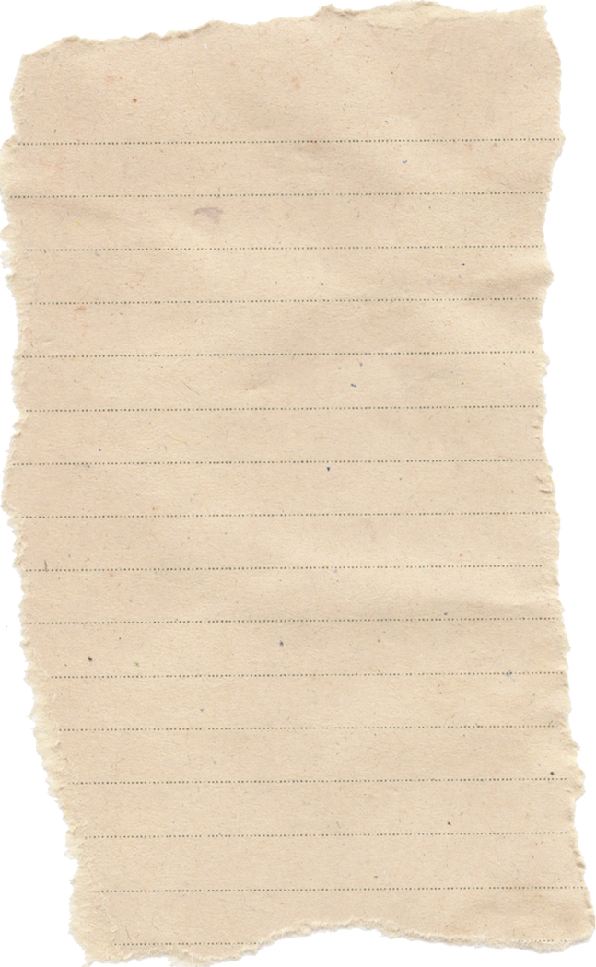

1. Đọc- Chú thích
a. Đọc
    Đọc phân vai
Tiêu chí | NV Lão Hạc |  | NV Ông giáo |  | Người dẫn chuyện
 | Đ | CĐ | Đ | CĐ | Đ | CĐ
Đọc to, rõ ràng, trôi chảy
Đọc đúng, không thêm từ, bớt từ.
Tốc độ, âm lượng đọc phù hợp.
Giọng đọc diễn cảm, thể hiện được cảm xúc của nhân vật.

Slide 4

1. Đọc- Chú thích
b. Chú thích
HS đọc thầm chú thích trong SHS và ghi chép các từ mới vào SỔ TAY

Slide 5

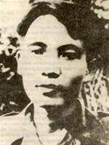
2. Tìm hiểu chung
a. Tác giả
- Tên thật là Trần Hữu Tri (1917-1951), Hà Nam
- Là nhà văn hiện thực xuất sắc nhiều truyện ngắn, truyện dài chân thực
- Ông thường viết về người nông dân nghèo và những trí thức nghèo.
- Sau cách mạng nhà văn bền bỉ sáng tác phục vụ kháng chiến.
- Ông đã hy sinh trên đường đi công tác ở vùng sau lưng địch

Slide 6
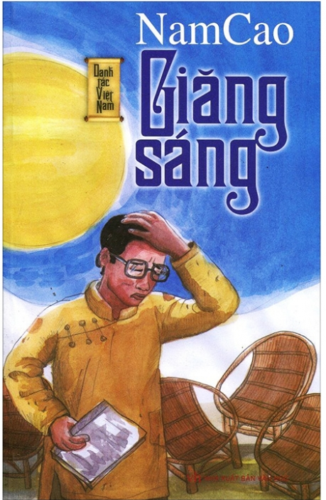
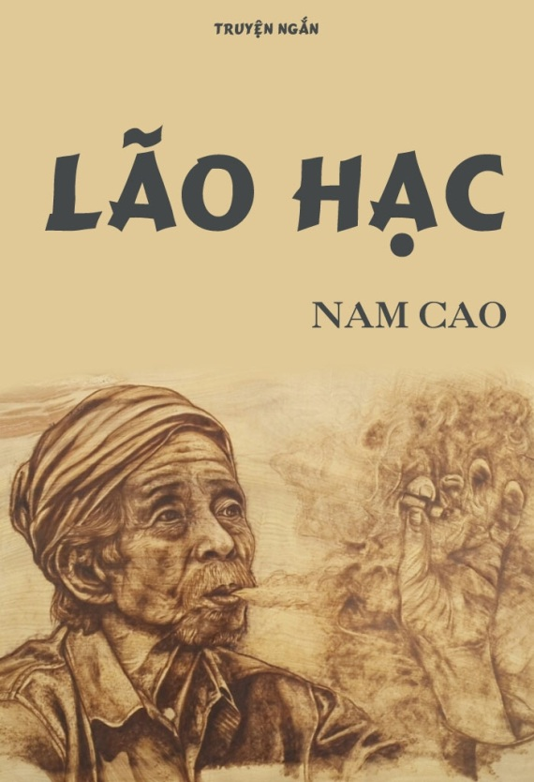

Nam Cao và những sáng tác tiêu biểu

Slide 7
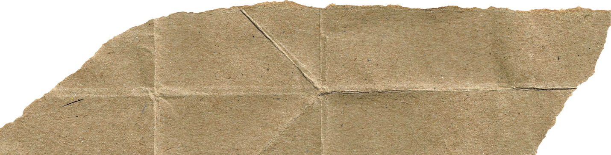

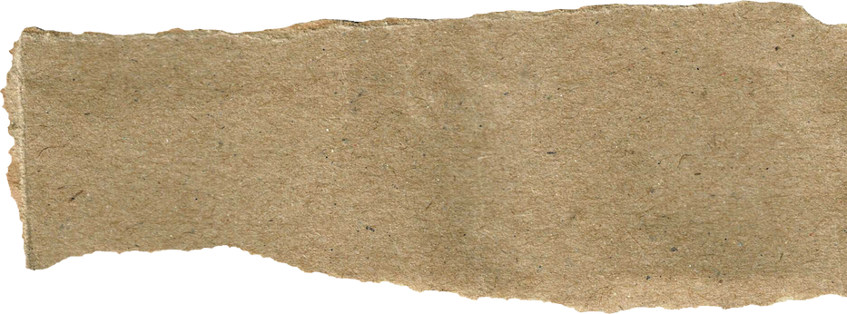
2. Tìm hiểu chung
b. Tác phẩm
  Hoàn cảnh sáng tác
  Thể loại
  Đăng báo lần đầu năm 1943
  Truyện ngắn
  Nhân vật
  Phương thức biểu đạt
  Ông giáo, lão Hạc
  Tự sự

Slide 8
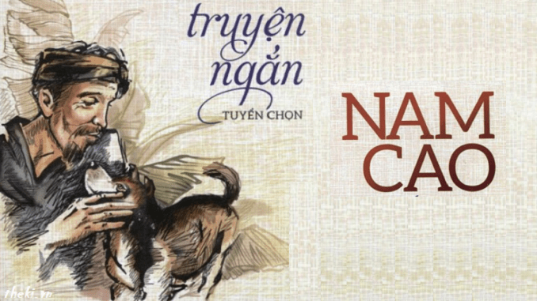
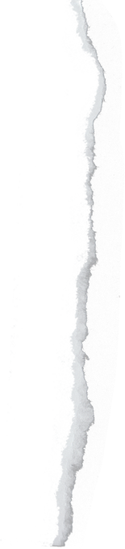
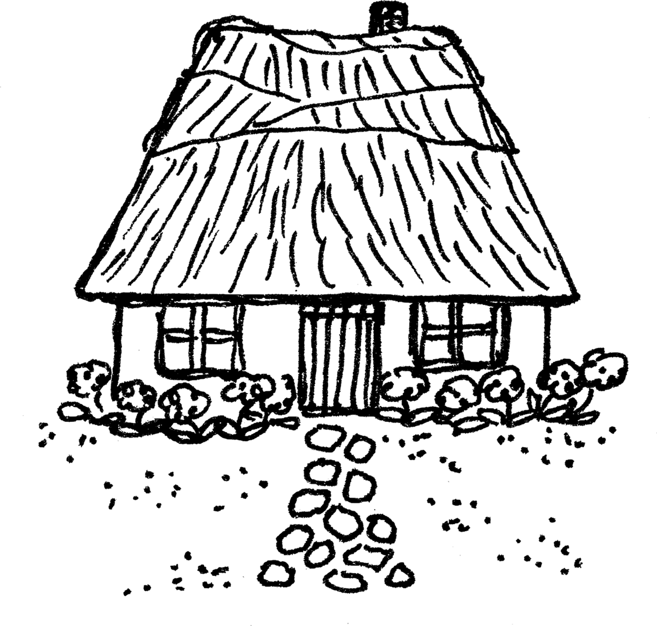
II.
Tìm hiểu chi tiết

Slide 9
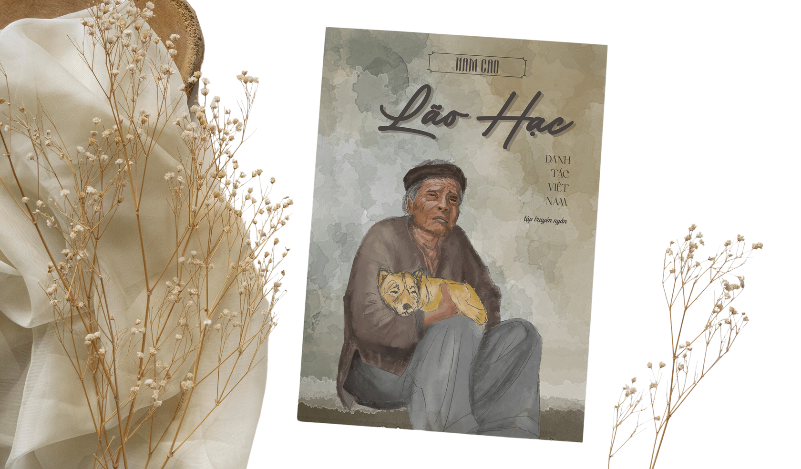
1.
Đặc trưng thể loại truyện
trong văn bản “Lão Hạc”

Slide 10
Các yếu tố của truyện | Biểu hiện trong văn bản
Đề tài
Chủ đề
Ngôi kể
Cốt truyện
Người nông dân trước cách mạng tháng 8
Vấn đề cuộc sống cùng khổ và nhân phẩn con người.
Ngôi thứ nhất (điểm nhìn từ ông giáo - người chứng kiến).
Cuộc sống nghèo khó và nguyên nhân dẫn đến cái chết của lão Hạc

Slide 11
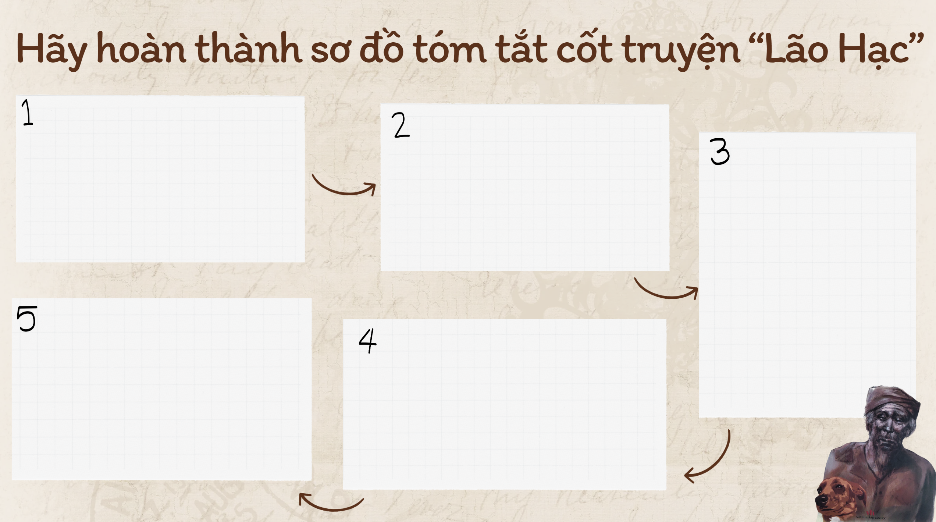

Slide 12



2. Thế nhưng cuối cùng lão vẫn phải tính toán để bán cậu Vàng đi vì tình cảnh ngặt nghèo khó lòng nuôi nổi nó
1. Vợ đã mất, con trai vì nghèo mà không lấy được vợ nên phẫn chí xin đi mộ phu đồn điền cao su, một mình lão Hạc thui thủi bầu bạn cùng cậu Vàng, vốn là con chó mà con trai từng nuôi.
Dượng Bảy ngã xuống trong trận đánh ở Xuân Lộc, trên đường tiến vào Sài Gòn.
3. Sau khi bán chó, lão Hạc tính trước tương lai khi gửi gắm ông giáo tiền bạc và nhờ ông giáo giúp trông nom nhà cửa
5. Cuối cùng, lão Hạc tử từ bằng bả chó, gây bất ngờ cho mọi người và để lại nhiều xót xa, ngậm ngùi cho ông giáo
4. Những ngày khốn khó ập đến, lão Hạc dần xa cách mọi người, đặc biệt là ông giáo. Điều ấy khiến họ hiểu nhầm lão

Slide 13
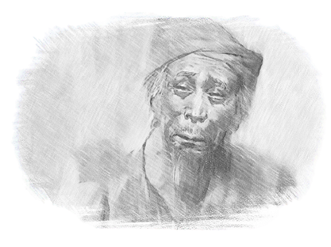
2.
Nhân vật

Slide 14




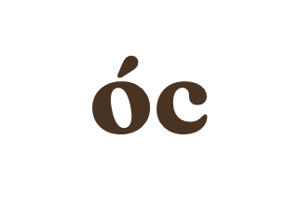

a. Nhân vật Lão Hạc
Hoàn cảnh lão Hạc trong truyện có gì đặc biệt? Người đọc biết được hoàn cảnh ấy qua lời kể của ai?

Slide 15
* Hoàn cảnh
Biểu hiện | Đối tượng thuật lại
- Nghèo khổ, vợ đã mất sớm, đứa con trai duy nhất bỏ đi làm phu đồn điền cao su - Sống cô đơn, chỉ bầu bạn với con chó mà con trai từng nuôi | - Chính lão Hạc thuật lại - Qua lời kể của nhân vật ông giáo
- Sau trận ốm nặng, lão đã không còn đủ sức đi làm thuê, làm mướn như trước được nữa - Cuối cùng, lão đành đau đớn bán đi con chó | - Chính lão Hạc thuật lại - Qua lời kể của nhân vật ông giáo
- Sau khi nhờ ông giáo giữ tiền lo ma chay và giấy tờ mảnh vườn để lại cho con, lão Hạc sống rất khổ sở - Cuối cùng, lão xin bả chó của Binh Tư để kết thúc cuộc đời trong vật vã, đau đớn | - Chủ yếu qua lời kể của nhân vật ông giáo

Slide 16

* Việc bán con chó Vàng
Hành động sau khi bán chó
Tâm trạng sau khi bán chó
Nguyên nhân dẫn đến hành động và tâm trạng trên
  + “Cố tỏ ra vẻ vui vẻ” nhưng “trông lão cười như mếu”
  + Khóc hu hu
  + Cảm thấy tội lỗi, tệ bạc khi lừa một con chó.
  + Đau đớn, dằn vặt vì quá thương cậu Vàng.
  + Chua chát, cay đắng cho số phận cơ cực của bản thân
  + Việc “lừa một con chó” mâu thuẫn với nhân cách tử tế trước giờ của lão.
  + Lão Hạc xem câu Vàng như người bạn , người thân.
  + Cậu vàng là kỉ niệm, sự kết nối duy nhất của lão và con trai.
  + Lão Hạc nhận thức được sự bế tắc của số phận khi phải lừa bán con chó.

Slide 17
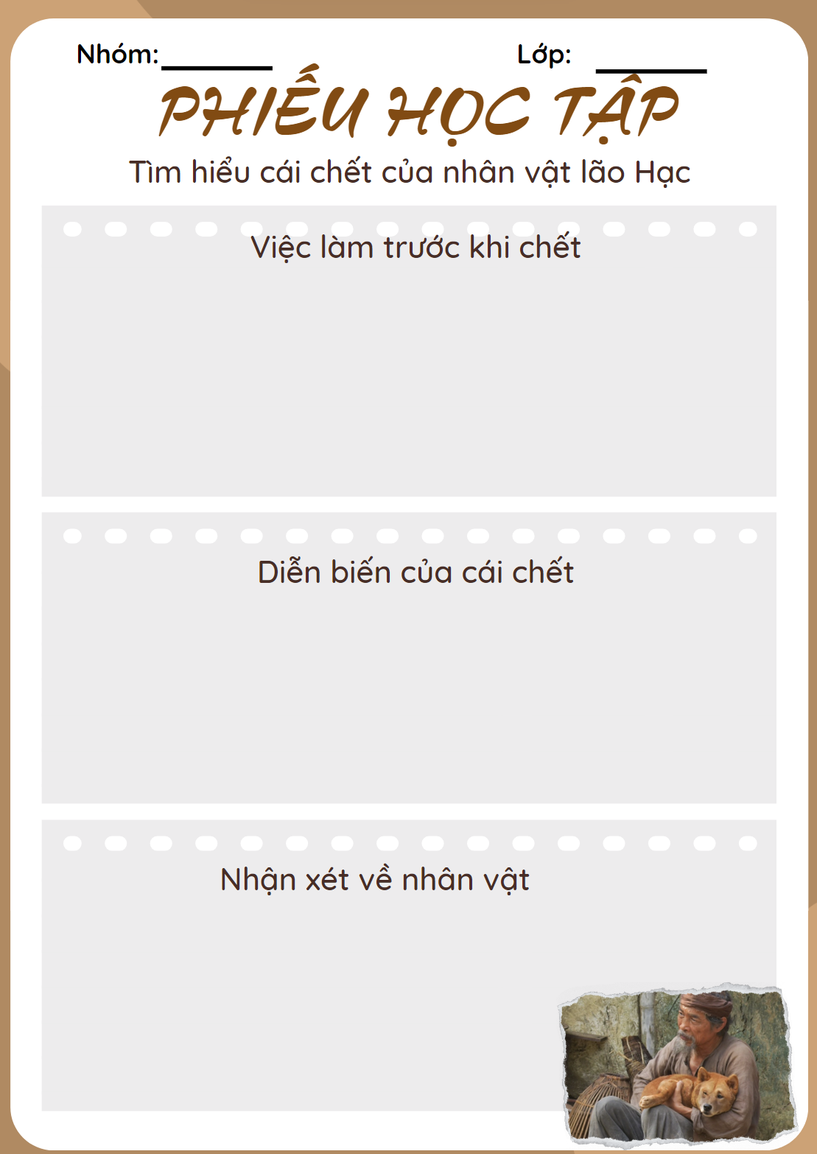
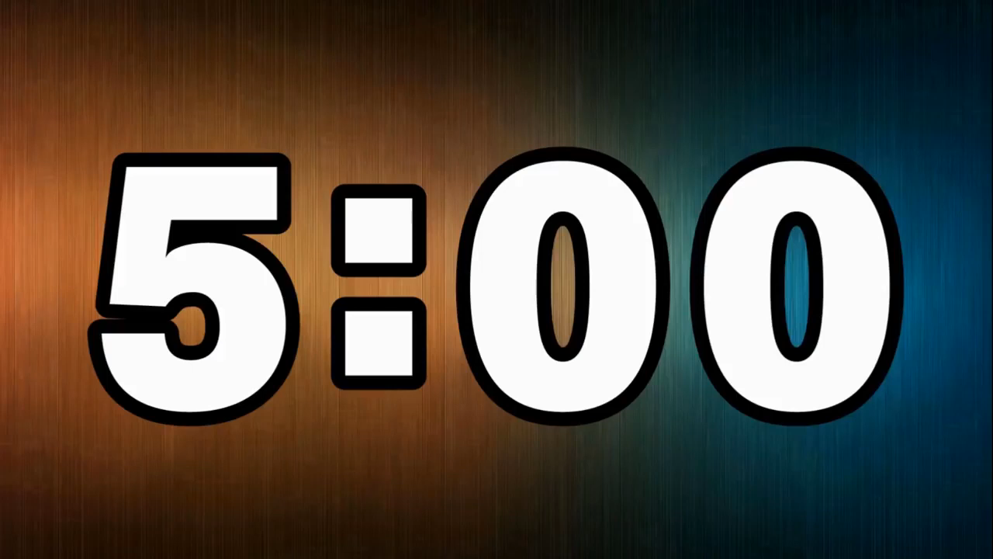
* Cái chết của lão Hạc
Cặp đôi chia sẻ
  Hoàn thành phiếu học tập
  Thời gian: 5 phút

Slide 18


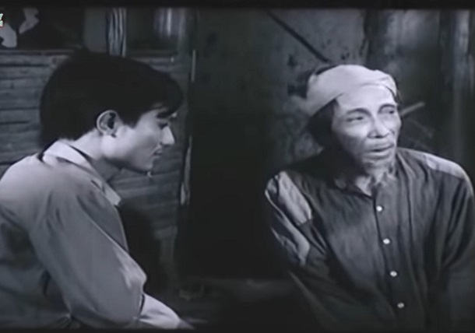
* Cái chết của lão Hạc
  Việc làm trước khi chết
  + Nhờ ông Giáo đứng tên văn tự để trông nom hộ ba sào vườn.
  + Gửi ông Giáo ba mươi đồng để làm đám tang nếu lão có mệnh hệ gì.

Slide 19
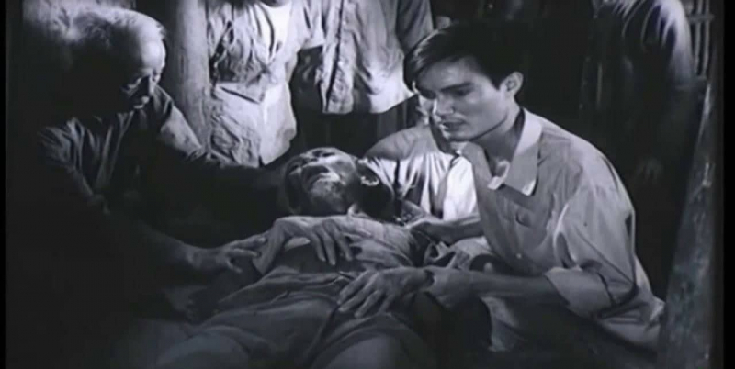
* Cái chết của lão Hạc
  Diễn biến của cái chết
  + Vật vã ở trên giường, đầu tóc rũ rượi, quần áo xộc xệch, hai mắt long sòng sọc”, “tru tréo, bọt mép sùi ra, khắp người chốc chốc lại bị giật mạnh một cái, nảy lên”
  + Chịu sự hành hạ khổ sở đến hai giờ đồng hồ rồi mới chết

Slide 20

* Cái chết của lão Hạc
  Nhận xét về nhân vật
  Số phận bi thảm
  Phẩm chất tốt đẹp
  + Đói nghèo → bán chó (kỉ vật với con trai, người bạn thân thiết của bản thân)
  + Cơ cực → phải chọn cái chết (để bảo toàn tài sản và giữ gìn lòng tự trọng của bản thân)
  + Rất thương con, luôn muốn vun đắp, dành dụm tất cả những gì có thể để con được sống hạnh phúc
  + Dù trong hoàn cảnh khốn cùng vẫn giữ lòng tự trọng

Slide 21
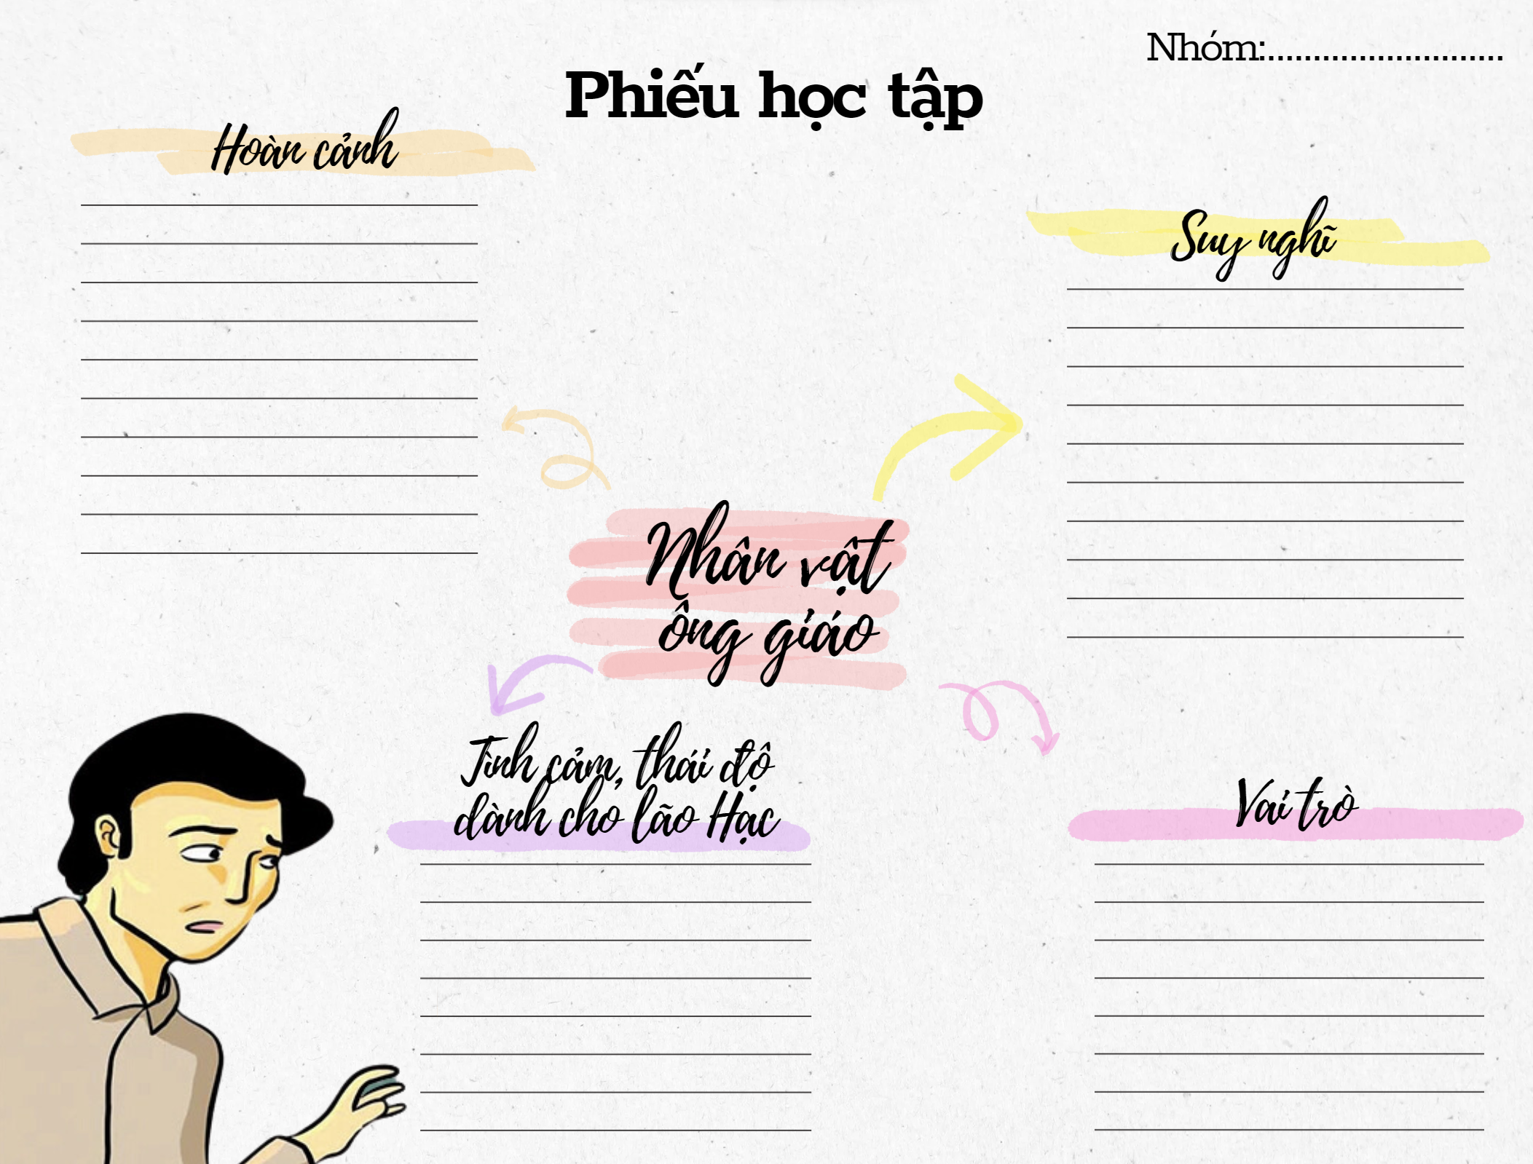
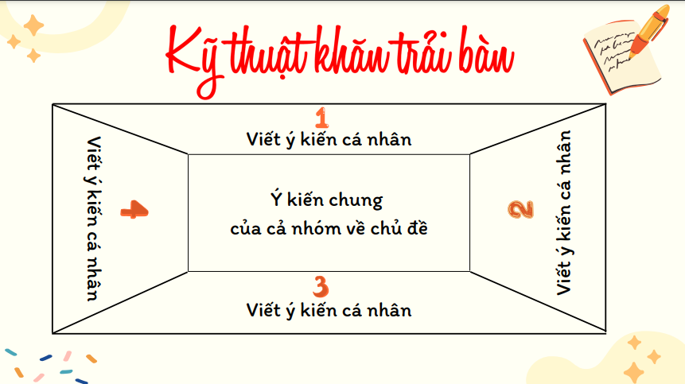
b. Nhân vật ông giáo
Hoạt động nhóm
  Hoàn thành phiếu học tập
  Thời gian: 5 phút

Slide 22
b. Nhân vật ông giáo
  * Hoàn cảnh
  Hoàn cảnh tương tự lão Hạc
  Ít nhiều gắn bó với lão Hạc
  + Nghèo khó, vất vả
  + Vì cuộc sống mà phải dứt ruột bán đi những thứ vô cùng quý giá với bản thân
  + Được lão chia sẻ những dự định và nỗi niềm.
  + Được lão tin tưởng nhờ cậy 2 việc quan trọng cuối cùng

Slide 23
b. Nhân vật ông giáo
  * Suy nghĩ
  - Thường có sự đối chiếu giữa hoàn cảnh của bản thân- lão Hạc.
  - Có những bình luận, đánh giá sắc sảo, tinh tế về con người và những câu chuyện của lão Hạc.
  - Càng về cuối tác phẩm càng có nhiều những day dứt, suy tư về nhân thế.

Slide 24
b. Nhân vật ông giáo
  * Tình cảm, thái độ dành cho lão Hạc
Thoạt đầu có vẻ dửng dưng, thờ ơ khi lão kể chuyện về việc bán chó và tâm sự về con trai
Cảm thông, chia sẻ, muốn giúp đỡ khi lão đau đớn vì bán chó.
Buồn bã, khó hiểu khi lão từ chối sự giúp đỡ.
Thoáng nghi ngờ, thất vọng khi nghe Binh Tư kể chuyện lão xin bả chó.
Thương cảm, xót xa khi chứng kiến cái chết của lão, làm theo lời dặn dò để lão ra đi được nhẹ lòng.

Slide 25

b. Nhân vật ông giáo
  * Vai trò
Bộc lộ tình cảm, thái độ của nhà văn dành cho lão Hạc
Là người kể chuyện → câu chuyện sinh động hơn (kết hợp, đan xen yếu tố miêu tả, biểu cảm, nghị luận)

Slide 26
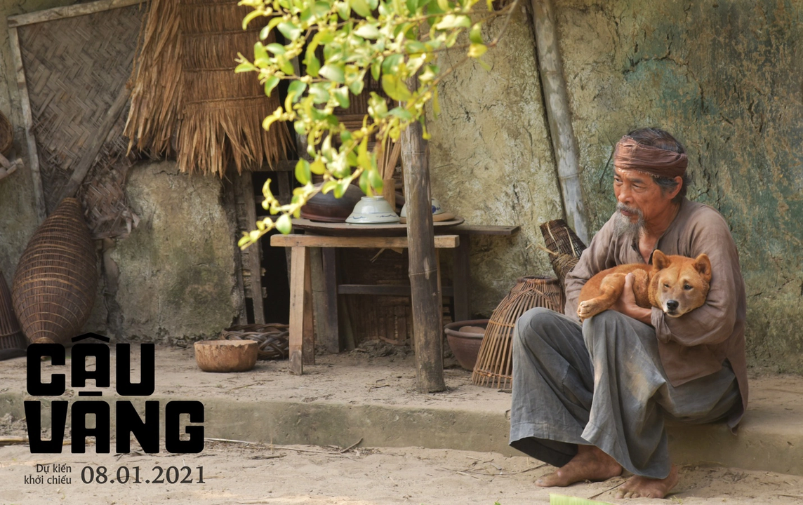
3.
Thái độ của tác giả

Slide 27


  Điền từ còn thiếu vào chỗ chấm
Nhà văn
xót xa, đau đớn …………………………………………………………………..
Nhà văn
trân trọng, ca ngợi ………………………………………………………………………..
Nhà văn
chia sẻ, cảm thông ………………………………………………
……………………

Slide 28
  Điền từ còn thiếu vào chỗ chấm
Nhà văn
xót xa, đau đớn cho số phận bi thảm của người nông dân trong xã hội cũ
Nhà văn
trân trọng, ca ngợi vẻ đẹp tiềm ẩn của người nông dân: trong hoàn cảnh khôn cùng vẫn giữ lòng tự trọng
Nhà văn
chia sẻ, cảm thông với những khát vọng, ước mơ chính đáng của người nông dân

Slide 29
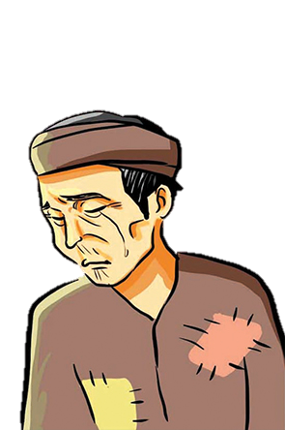
III.
Tổng kết

Slide 30
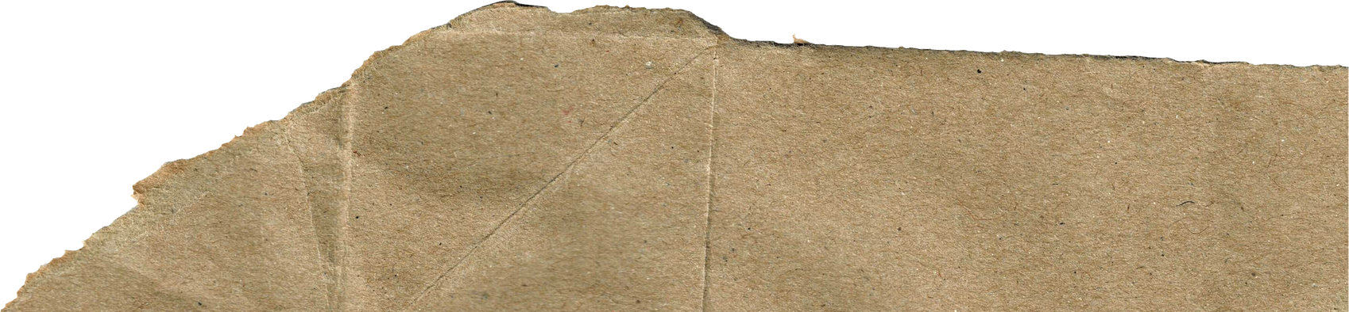
1. Nghệ thuật
  - Xây dựng nhân vật sinh động, khắc hoạ tâm lí tinh tế.
  - Trần thuật bằng ngôi thứ nhất → tăng tính khách quan chân thực cho câu chuyện
  - Kết hợp linh hoạt tự sự và phương thức biểu đạt khác

Slide 31
2. Nội dung
  - Hiện thực về số phận đau thương, bất hạnh, nghèo đói của người dân
  - Trân trọng, ngợi ca những phẩm chất tốt đẹp của người dân
  - Tấm lòng yêu thương, trân trọng và tài năng của tác giả

Slide 32
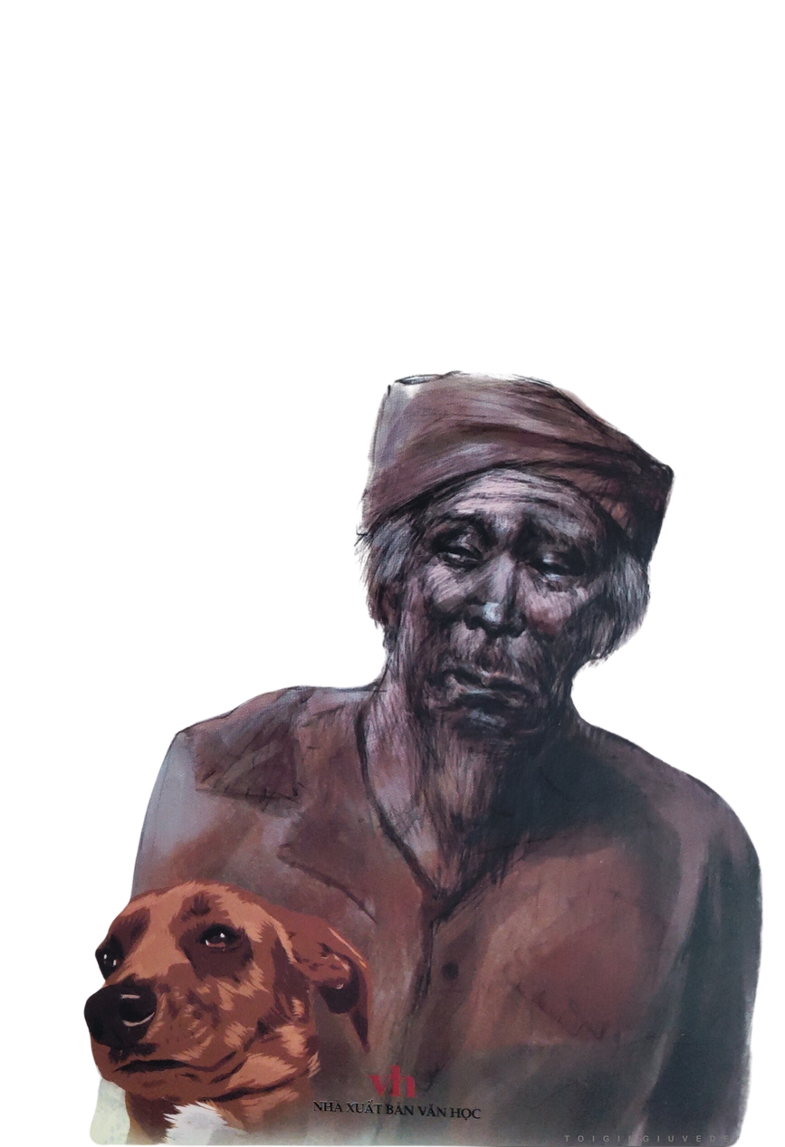
Trong truyện có nhiều đoạn văn mang tính triết lí về cuộc sống, con người. Em thích nhất đoạn văn nào? Vì sao?

Slide 33

Bài học cuộc sống
Thông qua văn bản và hình tượng nhân vật, hãy rút ra những thông điệp, bài học cho bản thân và gắn lên cây

Slide 34
Bài học cuộc sống
Dù trong hoàn cảnh khốn cùng nhất cũng cần giữ lòng tự trọng.
Tình yêu thương giữa con người- con người, con người- con vật

